Slide 1
OOP mit Java
get-Methoden mit
Rückgabewert
implementieren

Slide 2
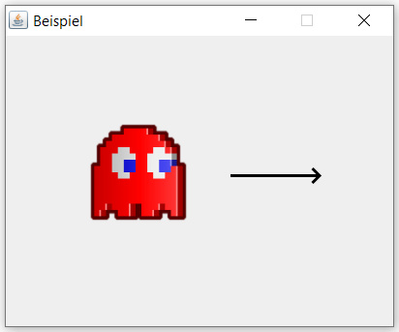
Beispiel: Sprite-Daten verwenden
Spieler bewegt Sprite per Tastatur,
aber nicht über den Rand hinaus!

Slide 3
Bewegung nur bei Tastendruck
Wiederhole endlos:
Falls Taste „Pfeil links“ gedrückt:
Bewege Sprite nach links
Falls x des Sprites < 0
Setze x des Sprites auf 0

Slide 4
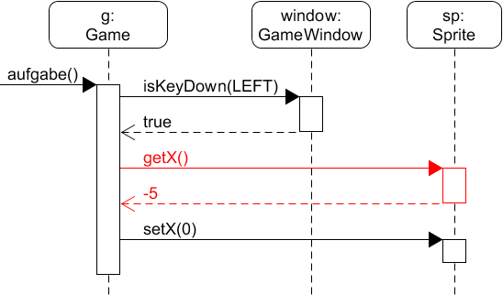
Beispiel: Sprite-Daten verwenden
Das Programm muss
die x-Koordinate des Sprite abfragen

Slide 5
get-Methode implementieren
class Sprite
{
double x, y;
...
double getX()
{
return x;
}
...
}

Slide 6
get-Methode implementieren
Eine get-Methode liefert einen Wert, z.B. eines Attributs,
an andere Klassen.
Statt void:
Datentyp des Wertes
return gibt an, welcher Wert geliefert wird:
Rückgabewert
class Sprite
{
double x, y;
...
double getX()
{
return x;
}
...
}

Slide 7
Eigene get-Methode aufrufen
class Game
{
Sprite sp;
...
void aufgabe()
{
while (true)
{
...
if (sp.getX() < 0)
{
sp.setX(0);
...

Slide 8
Eigene get-Methoden
int getWidth()
{
int w;
w = image.getWidth();
return w;
w = w + 10; // nicht ausführbar
}
Anweisungen vor return sind möglich,
danach nicht (return bricht Methode ab)

Slide 9
Eigene get-Methoden
int getFlaeche()
{
int w, h;
w = image.getWidth();
h = image.getHeight();
return w * h;
}
get-Methoden können auch Werte berechnen und diese dann zurückgeben

Slide 10
Autor / Quellen
Autor:
Christian Pothmann (cpothmann.de)
Freigegeben unter CC BY-NC-SA 4.0, März 2021
Grafiken:
Pacman-Grafik
strategywiki.org, Lizenz CC BY-SA 3.0

